Slide 1
Técnicas clásicas de evaluación de inversiones
Pedro Enrique Lizola Margolis
ϕ
Septiembre de 2018

Slide 2


Slide 5
Objetivo específico
Describir las principales herramientas de evaluación financiera utilizadas en materia de inversiones; a saber:
El Valor Presente Neto (VPN)
La tasa interna de rendimiento (TIR)
La tasa interna de rendimiento modificada (TIRM)
El valor presente neto equivalente (VPNE)
El índice de valor presente neto (IVPN)
El plazo de recuperación de la inversión (PR)
ϕ
Pedro Enrique Lizola Margolis

Slide 6
Hilo conductor
El curso está estructurado en cinco temas:
El rendimiento y la tasa de interés.
El VPN y TIR, técnicas líderes.
El problema de la TIR múltiple y la TIR Modificada como alternativa.
Técnicas complementarias de evaluación de inversiones.
El VPN y la TIR en proyectos independientes y proyectos excluyentes.
Conclusiones
ϕ
ϕ
ϕ
ϕ
ϕ
ϕ
ϕ
Pedro Enrique Lizola Margolis

Slide 7
Tema I. El rendimiento y la tasa de interés
ϕ
Pedro Enrique Lizola Margolis

Slide 8
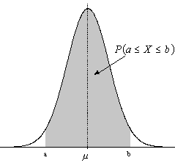
Objetivo de las finanzas
Maximizar el rendimiento del inversionista y minimizar el riesgo inherente.
El riesgo se puede definir como “la pprobabilidad de obtener rendimientos distintos a los esperados.”
Una medida de riesgo es la desviación estándar.
ϕ
Pedro Enrique Lizola Margolis

Slide 9
Rendimiento
El rendimiento es un porcentaje que se espera obtener por canalizar el ahorro (excedentes de recursos) a:
Un instrumento financiero.
El rendimiento es la tasa de interés que pagará la entidad financiero por el depósito recibido.
Una operación de comercio.
Es la tasa que se obtiene a partir de la ganancia de capital (diferencia en la compra-venta de un activo).
Una inversión en un proyecto económico.
El rendimiento se mide a través de la tasa de retorno (TIR) que genera la empresa a través del tiempo.
ϕ
ϕ
ϕ
ϕ
Pedro Enrique Lizola Margolis

Slide 10
i. Tasa de interés
−Instrumentos Financieros−
ϕ
Pedro Enrique Lizola Margolis

Slide 11
Tasa de interés
Pasiva (o de captación)
Es el porcentaje que paga una institución bancaria a sus clientes por el depósito de su dinero. La referencia son los Certificados de la Tesorería de la Federación (Cetes)
Activa (o de colocación)
Es el porcentaje que las instituciones bancarias cobran por los diferentes tipos de servicios de crédito. La base para determinarla es la Tasa de Interés Interbancaria de Equilibrio (TIIE).
ϕ
Pedro Enrique Lizola Margolis

Slide 12
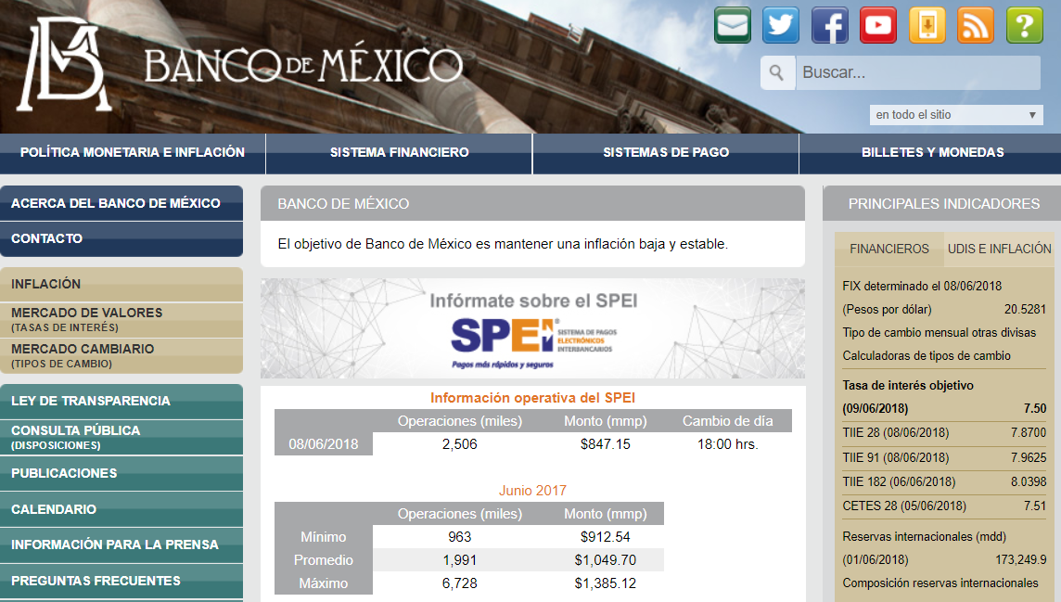
Cetes y Tiie
ϕ
Pedro Enrique Lizola Margolis

Slide 13
Comportamiento histórico
ϕ
Pedro Enrique Lizola Margolis

Slide 14
Características de las tasas de interés
Las tasas que se publican en el sistema financiero se conocen como nominales y tienen las siguientes características:
  Integran la inflación y una tasa de rentabilidad real (o tasa premio).
  Son anuales a 360 días.
  Están expresadas en porcentaje (y operan en decimales).
  De origen son tasas simples; el producto no se suma al capital (como es el caso del interés compuesto).
ϕ
Pedro Enrique Lizola Margolis

Slide 15
Tasa de interés nominal a tasa efectiva (o del plazo)
En la lámina anterior se apunta que una de las características de las tasas nominales es su plazo de 360 días. Por tal motivo, para realizar las operaciones financieras, se deben estimar para el plazo correspondiente.
ϕ
Pedro Enrique Lizola Margolis

Slide 16
ii. Tasa de rendimiento
−Operación de comercio−
ϕ
Pedro Enrique Lizola Margolis

Slide 17
Ganancia de capital
Es la utilidad neta que se obtiene de la diferencia entre el Precio de compra y el Precio de venta de un bien en un tiempo determinado. [Ejercicio: 1.2. Tasa de rendimiento].
Tiempo
Pr_{Compra}
Pr_{Venta}
ϕ
Pedro Enrique Lizola Margolis

Slide 18
Tasa de rendimiento del plazo
Es la tasa efectiva obtenida en p días a partir del Precio de Compra y del Precio de Venta.
Tasa de rendimiento del anualizada
Es la tasa de rendimiento del plazo llevada a 360 días considerando el número de días transcurridos en la inversión.
ϕ
Pedro Enrique Lizola Margolis

Slide 19
Tema II. El VPN y la TIR, técnicas líderes
−Inversión en un proyecto económico−
ϕ
Pedro Enrique Lizola Margolis

Slide 20
Valor Presente Neto (VPN)
Es la suma del valor presente de una serie de flujos de efectivo a cuyo resultado se le resta la inversión realizada en el periodo cero.
ϕ
Pedro Enrique Lizola Margolis

Slide 21
Tasa Interna de Rendimiento (TIR)
Es la tasa que hace que el VPN del flujo de efectivo menos la inversión, sea igual a cero.
Es la tasa de interés efectiva que el proyecto proporcionaría al inversionista. Por lo tanto, debemos anualizarla.
ϕ
Pedro Enrique Lizola Margolis

Slide 22
Tema III. El problema de la TIR múltiple:
la TIR Modificada como alternativa
ϕ
Pedro Enrique Lizola Margolis

Slide 23
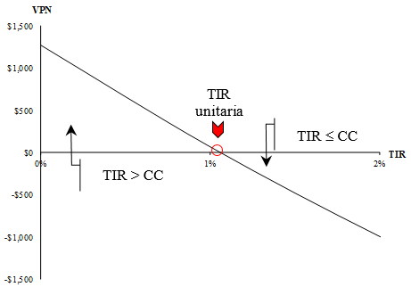
La TIR múltiple
La TIR es la única tasa de interés (no habrá otra) que hace que el valor presente del flujo de efectivo, restado del valor presente de la inversión, sea igual a cero.
La anterior aseveración es cierta si, y solo si, hay un flujo de caja negativo y todos los demás son positivos (o viceversa).
ϕ
Pedro Enrique Lizola Margolis

Slide 24
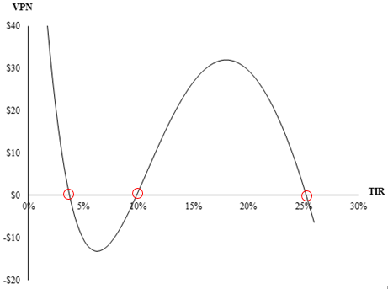
¿Qué sucede si no se cumple la restricción de que sólo debe haber un flujo de caja negativo y los demás positivos (o viceversa)?
En este caso, se presentará el problema de las raíces múltiples que originará que la TIR registre diferentes valores en función de los cambios de signo en los flujos de caja. No habrá una única TIR.
Note, en un ejercicio, que al sustituir cada TIR en la ecuación el VPN = 0.
ϕ
Pedro Enrique Lizola Margolis

Slide 25
La TIR Modificada
La TIRM elimina el problema del cambio de signo utilizando el siguiente procedimiento:
  Agrupar los flujos por signo, respetando el orden de aparición.
ϕ
Pedro Enrique Lizola Margolis

Slide 26
  Calcular el valor presente de los flujos de caja negativos.
  Calcular el valor futuro de los flujos de caja positivos.
Tasa activa (TA) para financiar los flujos negativos y traerlos a valor presente.
Tasa pasiva (TP) para reinvertir los flujos positivos y llevarlos a valor futuro.
ϕ
Pedro Enrique Lizola Margolis

Slide 27
  Sustituir los valores y obtener la TIR modificada.
Un aspecto a considerar en la toma de decisiones:
  la TIRM no hace que el valor presente del flujo de efectivo, restado del valor presente de la inversión, sea igual a cero.
ϕ
Pedro Enrique Lizola Margolis

Slide 28
Tema IV. Técnicas complementarias
ϕ
Pedro Enrique Lizola Margolis

Slide 29
Valor Presente Neto Equivalente (VPNE)
Indica la cantidad promedio que recuperamos de la inversión en cada periodo. El resultado, es el valor de una anualidad vencida (pagada al final de cada plazo).
Se utiliza, como complemento del VPN, cuando tenemos que evaluar proyectos de inversión con diferentes periodos de vida (n).
ϕ
Pedro Enrique Lizola Margolis

Slide 30
El índice del valor presente neto (IVPN)
Es la cantidad de pesos recuperados a VP por cada peso invertido.
Se utiliza, como complemento del VPN, cuando tenemos que evaluar proyectos de inversión con diferentes montos de inversión inicial (I₀).
El valor del índice será conveniente cuando sea mayor de la unidad y se selecciona aquel proyecto con mayor IVPN.
ϕ
Pedro Enrique Lizola Margolis

Slide 31
Periodo de Recuperación de la inversión
El periodo de recuperación (Payback) es el tiempo que se requiere para recuperar el valor presente del dinero que se invirtió inicialmente en un proyecto calculado a partir de las entradas de efectivo que se acumulan en el tiempo.
ϕ
Pedro Enrique Lizola Margolis

Slide 32
Tema V. Toma de decisiones en proyectos
independientes y proyectos excluyentes
ϕ
Pedro Enrique Lizola Margolis

Slide 33
Proyectos independientes
Los criterios de decisión del VPN y de la TIR se pueden fusionar con cierta lógica:
Si la TIR > i entonces el VPN > 0, ⇒ se recomienda aceptar el proyecto.
Si la TIR ≤ i entonces el VPN ≤ 0, ⇒ se recomienda rechazar el proyecto
Por lo tanto, en proyectos únicos o múltiples pero independientes, el método del VPN y el de la TIR siempre conducirán a las mismas decisiones de aceptación o de rechazo.
ϕ
Pedro Enrique Lizola Margolis

Slide 34
Proyectos excluyentes
Cuando tenemos más de un proyecto y éstos son excluyentes, el criterio a seguir en la decisión es el siguiente:
En proyectos con diferente monto de inversión inicial (I₀), decidimos con la técnica del VPN y con IVPN.
En proyectos con diferente periodo de vida (n), decidimos con la técnica del VPN y con VPNE.
En proyectos con diferente inversión inicial (I₀) y periodo de vida (n), decidimos con la técnica del VPN y con TIR.
ϕ
Pedro Enrique Lizola Margolis

Slide 35
Un problema a considerar: criterios contrapuestos.
Veamos, por ejemplo, el tercer criterio, cuando decidimos con la técnica del VPN y con TIR.
Suponiendo los siguientes resultados:
Proyecto A. VPN = $2,000 y TIR = 15%. Se recomienda aceptar.
Proyecto B. VPN = $1,000 y TIR = 20%. Se recomienda aceptar.
Observe que:
VPN_{A} $2,000 > VPN_{B} $1,000
TIR_{A} 15% < TIR_{B} 20%
Los perfiles se cruzan y producen conflictos en la decisión: ¿cuál proyecto debemos seleccionar: el de mayor VPN o el de mayor TIR?
ϕ
Pedro Enrique Lizola Margolis

Slide 36
A manera de conclusión
ϕ
Pedro Enrique Lizola Margolis

Slide 37
El VPN es el mejor método de decisiones de inversión
¿Cuál es el camino a seguir cuando los criterios se contraponen?
Comprometamos, pues, una respuesta: desde un punto de vista teórico, el VPN es el mejor método debido a varios factores. La frase clave que nos orientará es “el valor del dinero en el tiempo”.
Todas las técnicas, el VPN, la TIR, la TIRM, el IVPN, el VPNE y el Payback, se fundamentan en el valor del dinero en el tiempo: se estiman a partir de una tasa de descuento.
El VPN es la única técnica que aparece en todas las alternativas de decisión descritas.
ϕ
Pedro Enrique Lizola Margolis

Slide 38
El VPN es el mejor método de decisiones de inversión
Los casos especiales con presencia de TIR múltiples o ausencia de la misma. Ciertos proyectos pueden tener propiedades matemáticas, de modo que no exista una TIR.
Este raro caso podría caer en el ámbito de la evaluación de los proyectos sociales.
Supongamos la donación de las instalaciones de una clínica por parte de un particular a una entidad federativa y el gasto operativo corre a cargo de ésta.
ϕ
Pedro Enrique Lizola Margolis

Slide 39
Por lo anteriormente expuesto, y a manera de conclusión, si existieran diferencias en el criterio de aceptación o rechazo entre las diferentes técnicas de evaluación de inversiones −es más, si tuviéramos que seleccionar sólo una de ellas−, el método correcto es el del valor presente neto (VPN). Es la mejor medida individual de la rentabilidad de un proyecto.
ϕ
Pedro Enrique Lizola Margolis

